Slide 1
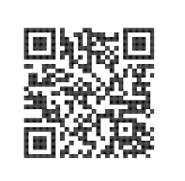

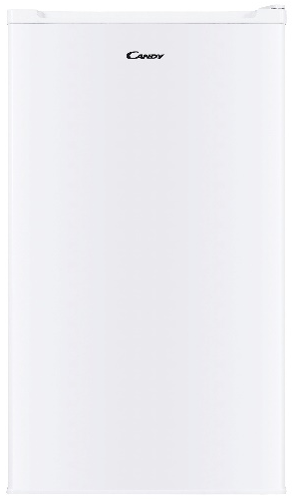
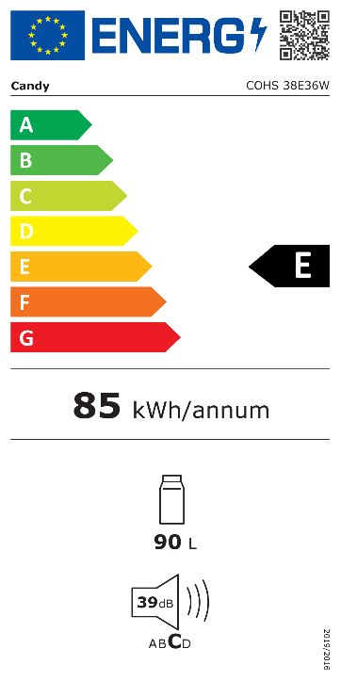
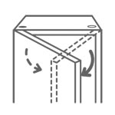
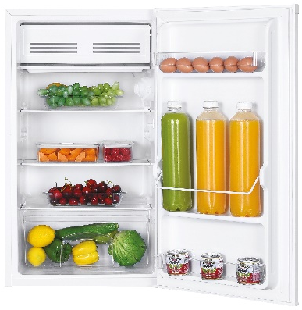


COHS 38EW36
Volně stojící chladnička
Statické chlazení, mechanické ovládání, osvětlení LED, chladící zóna Ice Box
Parametry odpovídají Nařízení v přenesené pravomoci: (EU) 2019/2016
Více informací o výrobku naleznete pod tímto QR kódem:
85
Hlavní vlastnosti (Nařízení v přenesené pravomoci: (EU) 2019/2016)
Třída energetické účinnosti E
Celkový čistý objem (l) 90
Čistý objem chladničky/ mrazáku (l) 90/-
Spotřeba energie za den (kWh/24 hod) 0,232
Roční spotřeba energie (kWh/rok) 85
Mrazicí výkon (kg/24 hod) -
Doba skladování při výpadku proudu (hod) -
Úroveň emisí hluku šířeného vzduchem (dB(A) re 1 pW) 39
Emisní třída hluku šířeného vzduchem C
Klimatická třída N - ST 16°- 38°C
Hvězdičkové označení -
Třída energetické účinnosti světla G
Vlastnosti
Statické chlazení
Manuální odmrazování chladničky
Mechanický termostat
Chladnička
2+1 skleněné police
3 přihrádky ve dveřích chladničky
Zásuvka na zeleninu
Chladící zóna Ice Box
1 přihrádka s poklopem
Konstrukce
Osvětlení LED
Výměnný závěs dveří
2 nastavitelné nožičky
STATICKÉ CHLAZENÍ
Automatické odmrazování chladničky
LED
Osvětlení interiéru
Výměnný závěs dveří
Logistická data
Kód 34005357
EAN 8059019065182
Barva Bílá
Rozměry výrobku v x š x h (mm) 850 x 480 x 450
Čistá váha výrobku (kg) 20
Rozměry balení v x š x h (mm) 885 x 496 x 462
Hmotnost s obalem (kg) 22

